Slide 1
Capítulo 5: Sincronização de Processos

Slide 2
Capítulo 5: Sincronização de Processos
Fundo
O Problema da Seção Crítica
Solução de Peterson
Hardware de sincronização
Fechaduras Mutex
Semáforos
Problemas Clássicos de Sincronização
Monitores
Exemplos de sincronização
Abordagens alternativas

Slide 3
Objetivos
Para introduzir o problema da seção crítica, cujas soluções podem ser usadas para garantir a consistência dos dados compartilhados
Apresentar soluções de software e hardware para o problema da seção crítica
Para examinar vários problemas clássicos de sincronização de processos
Explorar diversas ferramentas que são usadas para resolver problemas de sincronização de processos

Slide 4
Fundo
Os processos podem ser executados simultaneamente
Pode ser interrompido a qualquer momento, completando parcialmente a execução
O acesso simultâneo a dados compartilhados pode resultar em inconsistência de dados
Manter a consistência dos dados requer mecanismos para garantir a execução ordenada dos processos cooperantes
Ilustração do problema: Suponha que quiséssemos fornecer uma solução para o problema do consumidor-produtor que preenchesse todos os os buffers. Podemos fazer isso tendo um contador inteiro que mantém o controle do número de buffers cheios. Inicialmente, o contador é definido como 0. Ele é incrementado pelo produtor após produzir um novo buffer e é decrementado pelo consumidor após consumir um buffer.

Slide 5
Produtor
enquanto (verdadeiro) { /* produz um item no próximo produzido */
enquanto (contador == TAMANHO DO BUFFER);
/* não fazer nada */
buffer[in] = próximo produzido;
em = (em + 1) % TAMANHO DO BUFFER;
contador++;
}

Slide 6
Consumidor
enquanto (verdadeiro) {
enquanto (contador == 0)
; /* não fazer nada */
próximo consumido = buffer[out];
out = (out + 1) % TAMANHO DO BUFFER; contador--;
/* consumir o item no próximo consumo */
}

Slide 7
Condição de corrida
counter++ poderia ser implementado como registrador1 = contador registrador1 = registrador1 + 1 contador = registrador1
contador-- poderia ser implementado como registrador2 = contador registrador2 = registrador2 - 1 contador = registrador2
Considere esta execução intercalada com “ count = 5 ” inicialmente:
S0: produtor executa register1 = contador {register1 = 5} S1: produtor executa register1 = register1 + 1 {register1 = 6} S2: consumidor executa register2 = contador {register2 = 5} S3: consumidor executa register2 = register2 – 1 {register2 = 4} S4: produtor executa counter = register1 {counter = 6} S5: consumidor executa counter = register2 {counter = 4}

Slide 8
Problema da Seção Crítica
Considere o sistema de n processos { p ₀ , p ₁ , … p _{n-1} }
Cada processo tem um segmento crítico de código
O processo pode estar alterando variáveis comuns, atualizando tabelas, gravando arquivos, etc.
Quando um processo está em seção crítica, nenhum outro pode estar em sua seção crítica
O problema da seção crítica é projetar um protocolo para resolver isso
Cada processo deve pedir permissão para entrar na seção crítica na seção de entrada , pode seguir a seção crítica com a seção de saída e, em seguida, a seção restante

Slide 9
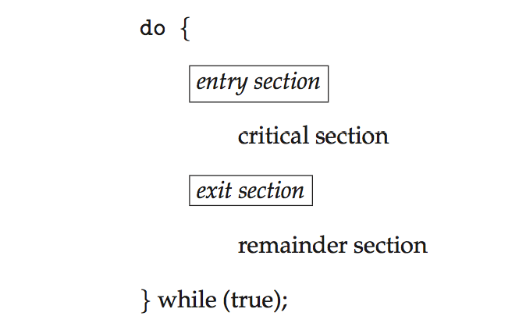
Seção Crítica
Estrutura geral do processo p _{i} é

Slide 10
Solução para o Problema da Seção Crítica
1. Exclusão mútua - Se o processo P _{i} está sendo executado em sua seção crítica, então nenhum outro processo pode ser executado em suas seções críticas
2. Progress - Se nenhum processo estiver sendo executado em sua seção crítica e houver alguns processos que desejam entrar em sua seção crítica, a seleção dos processos que entrarão na seção crítica a seguir não poderá ser adiada indefinidamente.
3. Espera limitada - Deve existir um limite no número de vezes que outros processos têm permissão para entrar em suas seções críticas depois que um processo fez uma solicitação para entrar em sua seção crítica e antes que essa solicitação seja atendida.
Suponha que cada processo seja executado a uma velocidade diferente de zero
Nenhuma suposição sobre a velocidade relativa do n processos
Duas abordagens dependendo se o kernel é preemptivo ou não preemptivo
Preemptivo – permite a preempção do processo quando executado no modo kernel
Não preemptivo – executa até sair do modo kernel, bloquear ou liberar CPU voluntariamente
Essencialmente livre de condições de corrida no modo kernel

Slide 11
Solução de Peterson
Boa descrição algorítmica da resolução do problema
Solução de dois processos
Suponha que a carga e as instruções de armazenamento são atômicas; ou seja, não podem ser interrompidas
Os dois processos compartilham duas variáveis:
int virar;
Bandeira booleana[2]
A variável turn indica de quem é a vez de entrar na seção crítica
O array de flags é usado para indicar se um processo está pronto para entrar na seção crítica. flag[i] = true implica que o processo P _{i} está pronto!

Slide 12
Algoritmo para o Processo P _{i}
fazer {
flag[i] = verdadeiro;
virar = j;
enquanto (flag[j] && turn == j);
seção crítica
flag[i] = falso;
seção restante
} enquanto (verdadeiro);
Provável que
A exclusão mútua é preservada
O requisito de progresso é satisfeito
O requisito de espera limitada é atendido

Slide 13
Hardware de sincronização
Muitos sistemas fornecem suporte de hardware para código de seção crítica
Todas as soluções abaixo são baseadas na ideia de bloqueio
Protegendo regiões críticas por meio de eclusas
Uniprocessadores – podem desabilitar interrupções
O código em execução atualmente seria executado sem preempção
Geralmente muito ineficiente em sistemas multiprocessadores
Os sistemas operacionais que usam isso não são amplamente escaláveis
As máquinas modernas fornecem instruções especiais de hardware atômico
Atômico = não interrompível
Teste a palavra de memória e defina o valor
Ou trocar o conteúdo de duas palavras de memória

Slide 14
Solução para o problema da seção crítica usando bloqueios
fazer {
adquirir bloqueio
seção crítica
liberar trava
seção restante
} enquanto (VERDADEIRO);

Slide 15
Instrução test_and_set
Definição:
booleano test_and_set (booleano *alvo)
{
booleano rv = *alvo;
*alvo = VERDADEIRO;
retorno rv:
}

Slide 16
Solução usando test_and_set()
booleana compartilhada , inicializada como FALSE
Solução:
faça { enquanto( teste_e_definição (&bloqueio))
; /* não fazer nada */
/* seção crítica */
bloqueio = falso;
/* seção restante */
} enquanto (verdadeiro);

Slide 17
Instrução compare_and_swap
Definição:
int comparar e trocar( int *valor, int esperado, int novo valor) {
int temp = *valor;
se (*valor == esperado)
*valor = novo valor;
temperatura de retorno;
}

Slide 18
Solução usando compare_and_swap
Bloqueio de variável booleana compartilhada inicializado como FALSE; Cada processo tem uma chave de variável booleana local
Solução:
faça { enquanto (compare e troque(&lock, 0, 1) != 0)
; /* não fazer nada */
/* seção crítica */
bloqueio = 0;
/* seção restante */
} enquanto (verdadeiro);

Slide 19
Exclusão mútua de espera limitada com test_and_set
faça { esperando[i] = verdadeiro; chave = verdadeiro; enquanto (esperando[i] && chave)
chave = test_and_set(&lock);
esperando[i] = falso;
/* seção crítica */
j = (i + 1) % n;
enquanto ((j != i) && !esperando[j])
j = (j + 1) % n;
se (j == i)
bloqueio = falso;
outro
esperando[j] = falso;
/* seção restante */
} enquanto (verdadeiro);

Slide 20
Fechaduras Mutex
Soluções anteriores são complicadas e geralmente inacessíveis para programadores de aplicativos
Os projetistas de sistemas operacionais criam ferramentas de software para resolver problemas de seção crítica
O mais simples é o bloqueio mutex
Regiões críticas do produto com ele primeiro adquirindo() um bloqueio e depois liberando( )
Variável booleana que indica se o bloqueio está disponível ou não
Chamadas para acquire() e release() devem ser atômicas
Geralmente implementado por meio de instruções atômicas de hardware
Mas esta solução requer uma espera ocupada
Este bloqueio é, portanto, chamado de spinlock

Slide 21
adquirir() e liberar()
adquirir() { enquanto (!disponível)
; /* espera ocupada */
disponível = falso;;
}
liberar() {
disponível = verdadeiro;
}
fazer {
adquirir bloqueio
seção crítica
liberar trava
seção restante
} enquanto (verdadeiro);

Slide 22
Semáforo
Ferramenta de sincronização que não requer espera ocupada
Semáforo S – variável inteira
Duas operações padrão modificam S : wait() e signal()
Originalmente chamados de P() e V()
Menos complicado
Só pode ser acessado por meio de duas operações indivisíveis (atômicas)
espere (S) {
enquanto (S <= 0)
; // espera ocupada
S--;
}
sinal (S) {
S++;
}

Slide 23
Uso do Semáforo
Semáforo de contagem – valor inteiro pode abranger um domínio irrestrito
Semáforo binário – o valor inteiro pode variar apenas entre 0 e 1
Então um bloqueio mutex
Pode implementar um semáforo de contagem S como um semáforo binário
Pode resolver vários problemas de sincronização
Considere P ₁ e P ₂ que requerem S ₁ acontecer antes de S ₂
P1:
S ₁ ;
sinal(sincronização);
P2:
esperar(sincronizar) ;
S ₂ ;

Slide 24
Implementação de Semáforo
Deve garantir que nenhum dos dois processos possa executar wait() e signal() no mesmo semáforo ao mesmo tempo
Assim, a implementação torna-se o problema da seção crítica onde o código de espera e de sinal são colocados na seção crítica
Agora poderia estar ocupado esperando na implementação da seção crítica
Mas o código de implementação é curto
Um pouco ocupado esperando se a seção crítica raramente estiver ocupada
Observe que os aplicativos podem passar muito tempo em seções críticas e, portanto, esta não é uma boa solução

Slide 25
Implementação de semáforo sem espera ocupada
Com cada semáforo há uma fila de espera associada
Cada entrada em uma fila de espera tem dois itens de dados:
valor (do tipo inteiro)
ponteiro para o próximo registro na lista
Duas operações:
bloquear – colocar o processo que invoca a operação na fila de espera apropriada
acordar – remover um dos processos da fila de espera e colocá-lo na fila de prontos

Slide 26
Implementação de semáforo sem espera ocupada (cont.)
typedef struct{
valor int;
struct processo *lista;
} semáforo;
espere(semáforo *S) {
S->valor--;
se (S->valor < 0) { adicione este processo à lista S->;
bloquear();
}
}
sinal(semáforo *S) {
S->valor++;
se (S->valor <= 0) { remova um processo P de S->lista;
despertar(P);
}
}

Slide 27
Impasse e Fome
Deadlock – dois ou mais processos estão esperando indefinidamente por um evento que pode ser causado por apenas um dos processos em espera
Seja S e P sejam dois semáforos inicializados em 1
P ₀ P ₁
esperar(S); esperar(Q);
esperar(Q); esperar(S);
. .
sinal(S); sinal(Q);
sinal(Q); sinal(S);
Fome – bloqueio indefinido
Um processo nunca pode ser removido da fila de semáforos na qual está suspenso
Inversão de Prioridade – Problema de agendamento quando um processo de menor prioridade mantém um bloqueio necessário para um processo de maior prioridade
Resolvido via protocolo de herança de prioridade

Slide 28
Problemas Clássicos de Sincronização
Problemas clássicos usados para testar novos esquemas de sincronização propostos
Problema de Buffer Limitado
Problema dos Leitores e Escritores
Problema dos Filósofos-Jantar

Slide 29
Problema de Buffer Limitado
n buffers, cada um pode conter um item
O mutex do semáforo é inicializado com o valor 1
Semáforo totalmente inicializado com valor 0
Semáforo vazio inicializado com o valor n

Slide 30
Problema de Buffer Limitado (Cont.)
A estrutura do processo de produção
fazer {
... /* produzir um item em next_produzed */
...
esperar(vazio);
espere( mutex );
... /* adiciona o próximo produto produzido ao buffer */
...
sinal( mutex );
sinal(completo);
} enquanto (verdadeiro);

Slide 31
Problema de Buffer Limitado (Cont.)
A estrutura do processo do consumidor
fazer {
esperar(cheio);
espere( mutex );
... /* remove um item do buffer para next_consumed */
...
sinal( mutex );
sinal(vazio);
... /* consumir o item no próximo consumo */
... } enquanto (verdadeiro);

Slide 32
Problema Leitores-Escritores
Um conjunto de dados é compartilhado entre vários processos simultâneos
Leitores – apenas leem o conjunto de dados; eles não executar quaisquer atualizações
Escritores – sabem ler e escrever
Problema – permitir que vários leitores leiam ao mesmo tempo
Apenas um único escritor pode acessar os dados compartilhados ao mesmo tempo
Várias variações de como leitores e escritores são tratados – todas envolvem prioridades
Dados Compartilhados
Conjunto de dados
Semáforo rw_mutex inicializado como 1
Mutex de semáforo inicializado como 1
Contagem de leitura inteira inicializada como 0

Slide 33
Problema Leitores-Escritores (Cont.)
A estrutura de um processo de escrita
faça { espere( rw mutex );
... /* a escrita é realizada */
...
sinal( rw mutex );
} enquanto (verdadeiro);

Slide 34
Problema Leitores-Escritores (Cont.)
A estrutura de um processo de leitura
faça { espere(mutex); leia contagem++; se (leia contagem == 1)
esperar(rw mutex); sinal(mutex);
... /* a leitura é realizada */
... wait(mutex); ler contagem--; se (ler contagem == 0)
sinal(rw mutex); sinal(mutex);
} enquanto (verdadeiro);

Slide 35
Variações do Problema Leitores-Escritores
Primeira variação – nenhum leitor fica esperando, a menos que o escritor tenha permissão para usar o objeto compartilhado
Segunda variação – uma vez que o escritor esteja pronto, ele executa a gravação o mais rápido possível
Ambos podem passar fome, o que pode levar a ainda mais variações
O problema é resolvido em alguns sistemas pelo kernel fornecendo bloqueios de leitor-escritor

Slide 36

Problema dos Filósofos-Jantar
Os filósofos passam a vida pensando e comendo
Não interaja com os vizinhos, ocasionalmente tente pegar 2 hashis (um de cada vez) para comer da tigela
Precisa comer os dois e depois soltar os dois quando terminar
No caso de 5 filósofos
Dados compartilhados
Tigela de arroz (conjunto de dados)
de semáforo [5] inicializado em 1

Slide 37
Algoritmo do Problema dos Filósofos do Jantar
A estrutura do Filósofo i :
fazer {
esperar ( pauzinho [i] );
espere ( chopStick[ (i + 1) % 5] );
// comer
sinal ( pauzinho [i] );
sinal (pauzinho[ (i + 1) % 5] );
// pensar
} enquanto (VERDADEIRO);
Qual é o problema com esse algoritmo?

Slide 38
Problemas com Semáforos
Uso incorreto de operações de semáforo:
sinal (mutex) …. espera (mutex)
espere (mutex) … espere (mutex)
Omissão de wait (mutex) ou signal (mutex) (ou ambos)
Impasse e fome

Slide 39
Monitores
Uma abstração de alto nível que fornece um mecanismo conveniente e eficaz para sincronização de processos
Tipo de dado abstrato , variáveis internas acessíveis somente por código dentro do procedimento
Apenas um processo pode estar ativo no monitor por vez
Mas não é poderoso o suficiente para modelar alguns esquemas de sincronização
monitor nome-do-monitor
{
// declarações de variáveis compartilhadas
procedimento P1 (…) { …. }
procedimento Pn (…) {……}
Código de inicialização (…) { … }
}
}

Slide 40
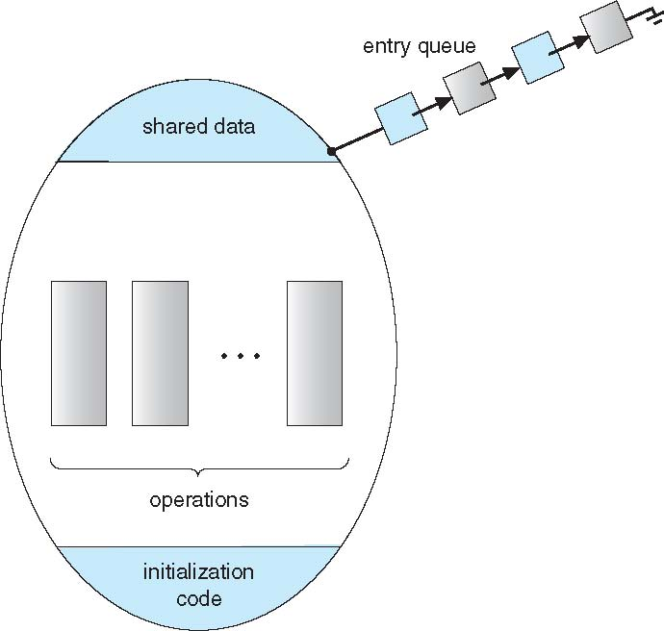
Visão esquemática de um monitor

Slide 41
Variáveis de condição
condição x, y;
Duas operações em uma variável de condição:
x.wait() – o processo que invoca a operação é suspenso até que x.signal()
x.signal() – retoma um dos processos (se houver) que invocado x.wait()
Se não houver x.wait() na variável, então não terá efeito na variável

Slide 42
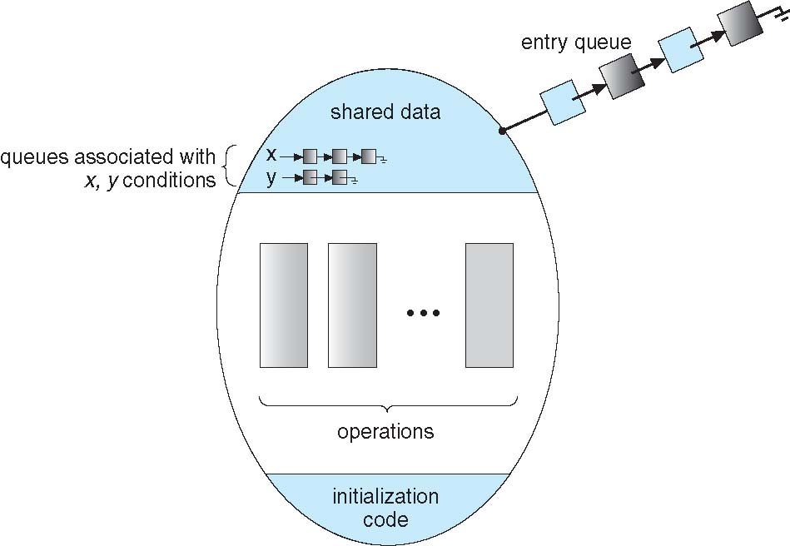
Monitor com variáveis de condição

Slide 43
Escolhas de variáveis de condição
Se o processo P invocar x.signal() , com Q no estado x.wait() , o que deve acontecer em seguida?
Se Q for retomado, então P deve esperar
As opções incluem
Sinal e espera – P espera até que Q saia do monitor ou espera por outra condição
Sinalizar e continuar – Q espera até que P saia do monitor ou espera por outra condição
Ambos têm prós e contras – o implementador da linguagem pode decidir
Monitores implementados em compromisso Pascal concorrente
O sinal de execução P sai imediatamente do monitor, Q é retomado
Implementado em outras linguagens, incluindo Mesa, C#, Java

Slide 44
Solução para Filósofos Gastronômicos
monitor DiningPhilosophers
{
enum { PENSANDO; COM FOME, COMENDO) estado [5] ;
condição própria [5];
coleta vazia (int i) {
estado[i] = FOME;
teste(i);
se (estado[i] != COMENDO) self[i].wait;
}
void putdown (int i) {
estado[i] = PENSAMENTO;
// testar vizinhos esquerdo e direito
teste((i + 4) % 5);
teste((i + 1) % 5);
}

Slide 45
Solução para Filósofos Jantando (Cont.)
teste vazio (int i) {
se ( (estado[(i + 4) % 5] != COMENDO) &&
(estado[i] == FOME) &&
(estado[(i + 1) % 5] != COMENDO) ) {
estado[i] = COMENDO ;
self[i].sinal() ;
}
}
código_de_inicialização() {
para (int i = 0; i < 5; i++)
estado[i] = PENSAMENTO;
}
}

Slide 46
Solução para Filósofos Jantando (Cont.)
Cada filósofo invoca o operações de coleta() e putdown() na seguinte sequência:
DiningPhilosophers.pickup (i);
COMER
DiningPhilosophers.putdown (i);
Não há impasse, mas a fome é possível

Slide 47
Monitorar a implementação usando semáforos
Variáveis
semáforo mutex; // (inicialmente = 1)
semáforo next; // (inicialmente = 0)
int próxima_contagem = 0;
Cada procedimento F será substituído por
esperar(mutex);
…
corpo de F ;
…
se (próxima_contagem > 0)
sinal(próximo)
outro
sinal(mutex);
A exclusão mútua dentro de um monitor é garantida

Slide 48
Implementação do Monitor – Variáveis de Condição
Para cada variável de condição x , temos:
semáforo x_sem; // (inicialmente = 0)
int x_count = 0;
A operação x.wait pode ser implementado como:
x-contagem++;
se (próxima_contagem > 0)
sinal(próximo);
outro
sinal(mutex);
espere(x_sem);
x-contagem--;

Slide 49
Monitorar a implementação (cont.)
A operação x.signal pode ser implementada como:
se (x-contagem > 0) {
próxima_contagem++;
sinal(x_sem);
esperar(próximo);
próxima_contagem--;
}

Slide 50
Retomando processos dentro de um monitor
Se vários processos estiverem na fila na condição x, e x.signal() for executado, qual deve ser retomado?
FCFS frequentemente não é adequado
de espera condicional do formato x.wait(c)
Onde c é o número de prioridade
O processo com menor número (prioridade mais alta) é agendado em seguida

Slide 51
Um monitor para alocar um único recurso
monitorar ResourceAllocator
{
booleano ocupado;
condição x;
vazio adquirir(int tempo) {
se (ocupado)
x.wait(tempo);
ocupado = VERDADEIRO;
}
liberação vazia() {
ocupado = FALSO;
x.sinal();
}
código de inicialização() {
ocupado = FALSO;
}
}

Slide 52
Exemplos de sincronização
Solaris
Windows XP
Linux
Tópicos P

Slide 53
Sincronização Solaris
Implementa uma variedade de bloqueios para oferecer suporte a multitarefa, multithreading (incluindo threads em tempo real) e multiprocessamento
Usa mutexes adaptativos para eficiência na proteção de dados de segmentos de código curto
Inicia como um bloqueio de rotação de semáforo padrão
Se o bloqueio for mantido e por um thread em execução em outra CPU, ele gira
Se o bloqueio for mantido por um thread que não esteja em estado de execução, bloqueie e suspenda aguardando o sinal de liberação do bloqueio
Usa variáveis de condição
Utiliza leitores-escritores bloqueios quando seções maiores de código precisam de acesso aos dados
Usa catracas para ordenar a lista de threads esperando para adquirir um mutex adaptativo ou um bloqueio de leitor-escritor
As catracas são fixadas por rosca de trava, não por objeto
A herança de prioridade por catraca fornece ao thread em execução a maior das prioridades dos threads em sua catraca

Slide 54
Sincronização do Windows XP
Usa máscaras de interrupção para proteger o acesso a recursos globais em sistemas uniprocessadores
Usa spinlocks em sistemas multiprocessadores
O thread de spinlocking nunca será interrompido
Também fornece objetos de despachante user-land que podem atuar como mutexes, semáforos, eventos e temporizadores
Eventos
Um evento age de forma muito semelhante a uma variável de condição
Os temporizadores notificam um ou mais threads quando o tempo expira
Objetos do despachante em estado sinalizado (objeto disponível) ou em estado não sinalizado (thread será bloqueado)

Slide 55
Sincronização Linux
Linux:
Antes da versão 2.6 do kernel, desabilita interrupções para implementar seções críticas curtas
Versão 2.6 e posterior, totalmente preemptiva
O Linux fornece:
semáforos
spinlocks
versões leitor-escritor de ambos
Em sistemas de CPU única, os spinlocks são substituídos pela ativação e desativação da preempção do kernel

Slide 56
Sincronização de Pthreads
A API Pthreads é independente do sistema operacional
Ele fornece:
bloqueios mutex
variáveis de condição
Extensões não portáteis incluem:
bloqueios de leitura e gravação
spinlocks

Slide 57
Transações Atômicas
Modelo de Sistema
Recuperação baseada em log
Pontos de verificação
Transações Atômicas Simultâneas

Slide 58
Modelo de Sistema
Garante que as operações ocorram como uma única unidade lógica de trabalho, em sua totalidade ou não ocorram de forma alguma
Relacionado ao campo de sistemas de banco de dados
O desafio é garantir a atomicidade apesar das falhas do sistema informático
Transação - conjunto de instruções ou operações que executam uma única função lógica
Aqui estamos preocupados com mudanças no armazenamento estável – disco
Transação é uma série de operações de leitura e gravação
Terminado por operação de confirmação (transação bem-sucedida) ou aborto (transação com falha)
A transação abortada deve ser revertida para desfazer quaisquer alterações realizadas

Slide 59
Tipos de mídia de armazenamento
Armazenamento volátil – as informações armazenadas aqui não sobrevivem a falhas do sistema
Exemplo: memória principal, cache
Armazenamento não volátil – As informações geralmente sobrevivem a falhas
Exemplo: disco e fita
Armazenamento estável – Informações nunca perdidas
Na verdade, não é possível, então é aproximado por meio de replicação ou RAID para dispositivos com modos de falha independentes
O objetivo é garantir a atomicidade das transações onde as falhas causam perda de informações no armazenamento volátil

Slide 60
Recuperação baseada em log
Registre no armazenamento estável informações sobre todas as modificações feitas por uma transação
O mais comum é o registro de gravação antecipada
Faça logon no armazenamento estável, cada registro de log descreve uma única operação de gravação de transação, incluindo
Nome da transação
Nome do item de dados
Valor antigo
Novo valor
<T _{i} starts> escrito no log quando a transação T _{i} inicia
<T _{i} commits> escrito quando T _{i} commits
A entrada de log deve atingir o armazenamento estável antes que a operação nos dados ocorra

Slide 61
Algoritmo de recuperação baseado em log
Usando o log, o sistema pode lidar com quaisquer erros de memória voláteis
Desfazer(T _{i} ) restaura o valor de todos os dados atualizados por T _{i}
Redo(T _{i} ) define os valores de todos os dados na transação T _{i} para novos valores
Desfazer(T _{i} ) e refazer(T _{i} ) devem ser idempotentes
Várias execuções devem ter o mesmo resultado que uma execução
Se o sistema falhar, restaure o estado de todos os dados atualizados por meio do log
Se o log contiver <T _{i} starts> sem <T _{i} commits>, desfaça(T _{i} )
Se o log contiver <T _{i} starts> e <T _{i} commits>, redo(T _{i} )

Slide 62
Pontos de verificação
O log pode ficar longo e a recuperação pode demorar muito
Os pontos de verificação reduzem o tempo de registro e recuperação.
Esquema de ponto de verificação:
Produzir todos os registros de log atualmente no armazenamento volátil para o armazenamento estável
Saída de todos os dados modificados do armazenamento volátil para o estável
Gerar um registro de log <checkpoint> para o log no armazenamento estável
Agora a recuperação inclui apenas Ti, de modo que Ti começou a ser executado antes do ponto de verificação mais recente e todas as transações depois de Ti. Todas as outras transações já estão no armazenamento estável.

Slide 63
Transações simultâneas
Deve ser equivalente à execução serial – serializabilidade
Poderia realizar todas as transações na seção crítica
Ineficiente, muito restritivo
Algoritmos de controle de simultaneidade fornecem serialização

Slide 64
Serializabilidade
Considere dois itens de dados A e B
Considere as transações T ₀ e T ₁
Execute T ₀ , T ₁ atomicamente
Sequência de execução chamada cronograma
Ordem de transação executada atomicamente, chamada programação serial
Para N transações, existem N! programações seriais válidas

Slide 65
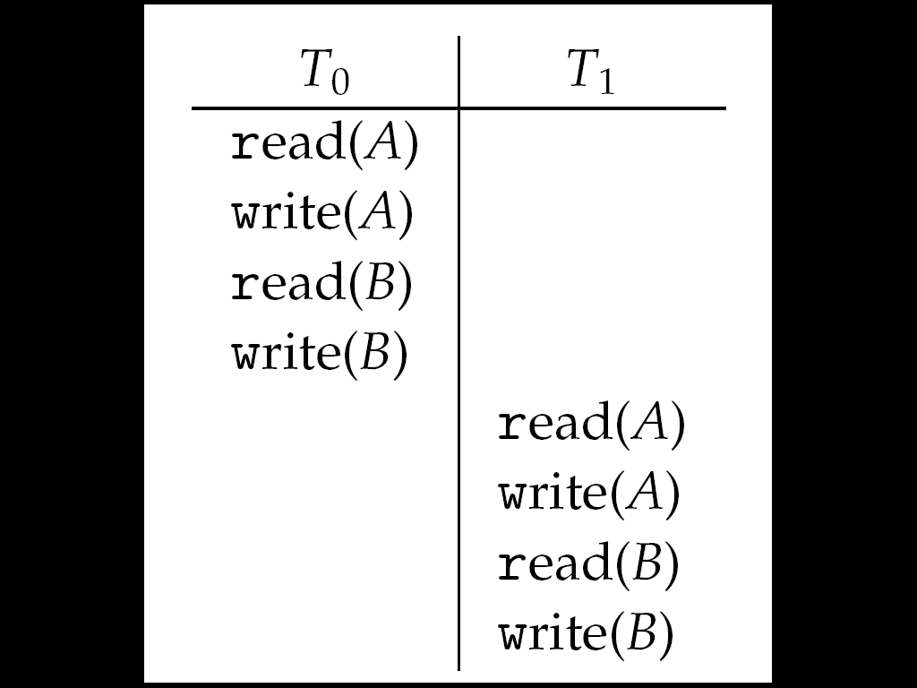
Cronograma 1: T ₀ e depois T ₁

Slide 66
Cronograma não serial
O agendamento não serial permite execução sobreposta
A execução resultante não é necessariamente incorreta
Considere o cronograma S, operações O _{i} , O _{j}
Conflito se acessar o mesmo item de dados, com pelo menos uma gravação
Se O _{i} , O _{j} operações consecutivas de transações diferentes & O _{i} e O _{j} não entram em conflito
Então S ' com ordem trocada O _{j} O _{i} equivalente a S
Se S pode se tornar S ' por meio da troca de operações não conflitantes
S é serializável por conflito

Slide 67
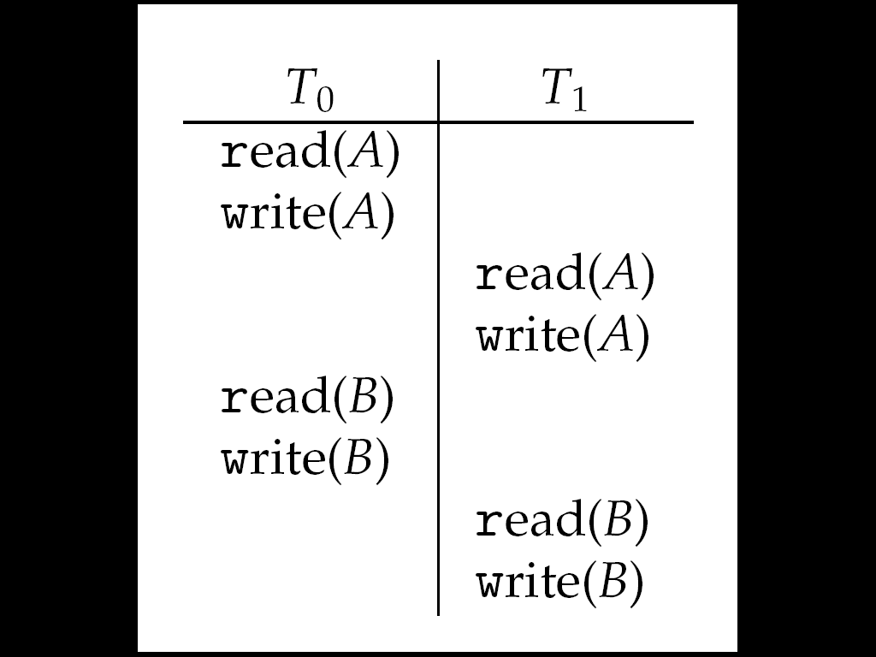
Anexo 2: Cronograma serializável simultâneo

Slide 68
Bloqueio Protocolo
Garanta a serialização associando o bloqueio a cada item de dados
Siga o protocolo de bloqueio para controle de acesso
Fechaduras
Compartilhado – T _{i} tem bloqueio de modo compartilhado (S) no item Q, T _{i} pode ler Q, mas não pode escrever Q
Exclusivo – Ti tem bloqueio de modo exclusivo (X) em Q, T _{i} pode ler e escrever Q
Exigir que cada transação no item Q adquira o bloqueio apropriado
Se o bloqueio já estiver ativo, uma nova solicitação poderá ter que esperar
Semelhante ao algoritmo leitores-escritores

Slide 69
Protocolo de bloqueio de duas fases
Geralmente garante a serialização de conflitos
Cada transação emite solicitações de bloqueio e desbloqueio em duas fases
Crescendo – obtendo fechaduras
Encolhimento – liberação de fechaduras
Não previne deadlock

Slide 70
Protocolos baseados em carimbo de data/hora
Selecione a ordem entre as transações com antecedência – ordenação por carimbo de data/hora
Transação T _{i} associada ao carimbo de data/hora TS(T _{i} ) antes do início de T _{i}
TS(T _{i} ) < TS(T _{j} ) se Ti entrou no sistema antes de T _{j}
O TS pode ser gerado a partir do relógio do sistema ou como um contador lógico incrementado a cada entrada de transação
Os carimbos de data/hora determinam a ordem de serialização
Se TS(T _{i} ) < TS(T _{j} ), o sistema deve garantir uma programação produzida equivalente à programação serial onde T _{i} aparece antes de T _{j}

Slide 71
Implementação de protocolo baseado em registro de data e hora
O item de dados Q recebe dois registros de data e hora
W-timestamp(Q) – maior registro de data e hora de qualquer transação que executou write(Q) com sucesso
R-timestamp(Q) – maior registro de data e hora de leitura bem-sucedida(Q)
Atualizado sempre que read(Q) ou write(Q) for executado
O protocolo de ordenação de carimbo de data/hora garante que qualquer leitura e gravação conflitantes sejam executadas na ordem de carimbo de data/hora
Suponha que Ti execute read(Q)
Se TS(T _{i} ) < W-timestamp(Q), Ti precisa ler o valor de Q que já foi sobrescrito
de leitura rejeitada e T _{i} revertida
Se TS(T _{i} ) ≥ W-timestamp(Q)
leitura executada, R-timestamp(Q) definido como max(R-timestamp(Q), TS(T _{i} ))

Slide 72
Protocolo de ordenação de carimbo de data/hora
Suponha que Ti execute write(Q)
Se TS(T _{i} ) < R-timestamp(Q), o valor Q produzido por T _{i} era necessário anteriormente e T _{i} assumiu que nunca seria produzido
de gravação rejeitada, T _{i} revertido
Se TS(T _{i} ) < W-timestamp(Q), T _{i} tentando escrever valor obsoleto de Q
de gravação rejeitada e T _{i} revertida
Caso contrário, escreva executado
Qualquer transação revertida T _{i} recebe um novo registro de data e hora e é reiniciada
O algoritmo garante a serialização de conflitos e a ausência de deadlock

Slide 73
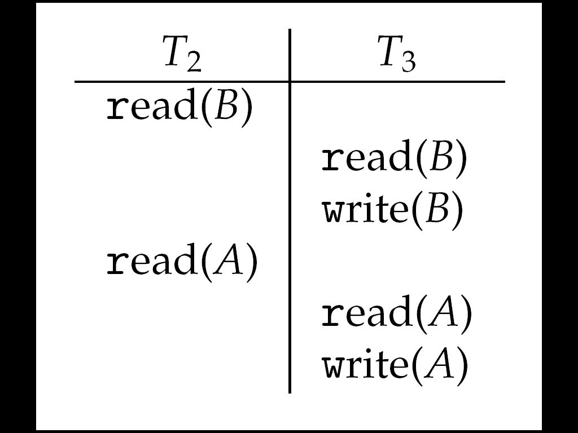
Programação possível sob protocolo de carimbo de data/hora

Slide 74
Fim do Capítulo 5

